Slide 1
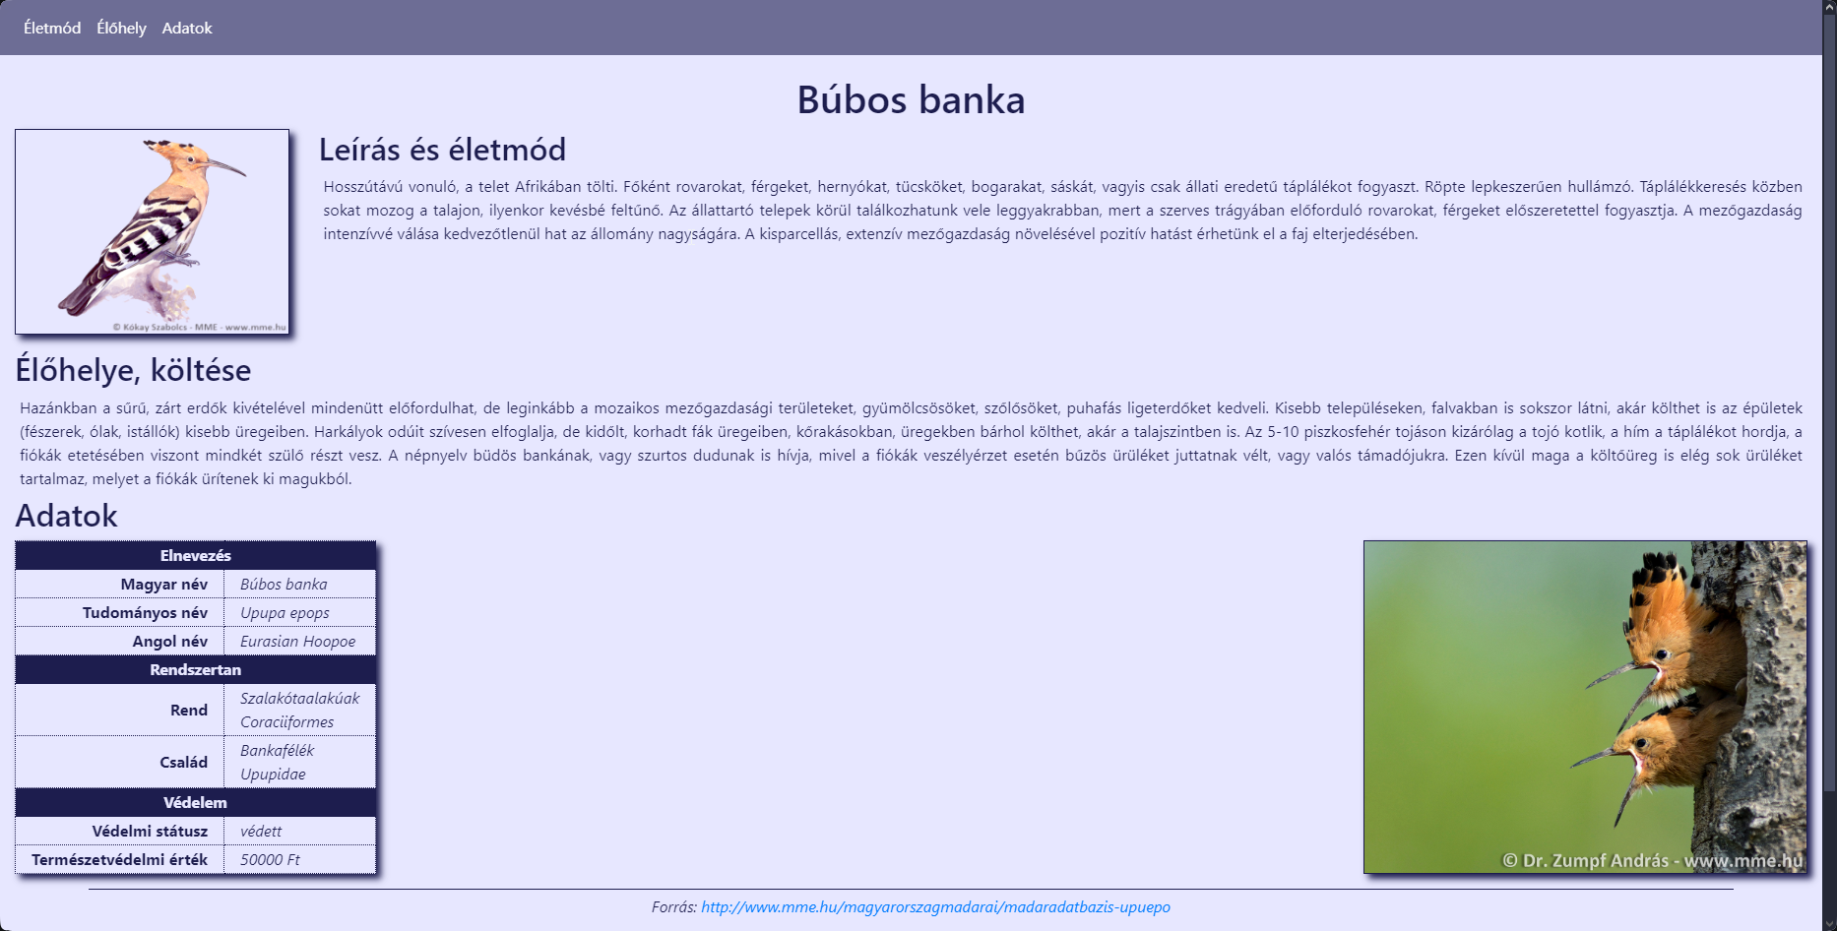
Logikai egységek & Reszponzivitás
Nagy Zoltán
Csapattagok: Balogh-Balázsi Gergő Leskó Milán

Slide 2
Bevezetés
Feladat:
Logikai egységek
Navigációs sáv
Reszponzivitás

Slide 3
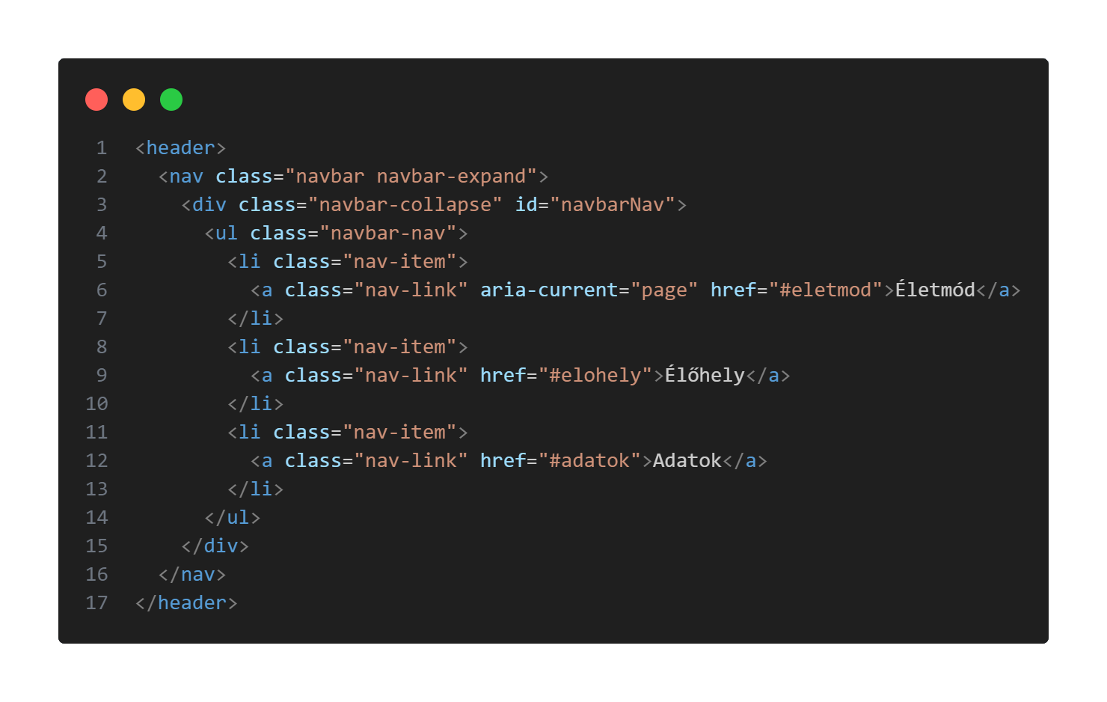
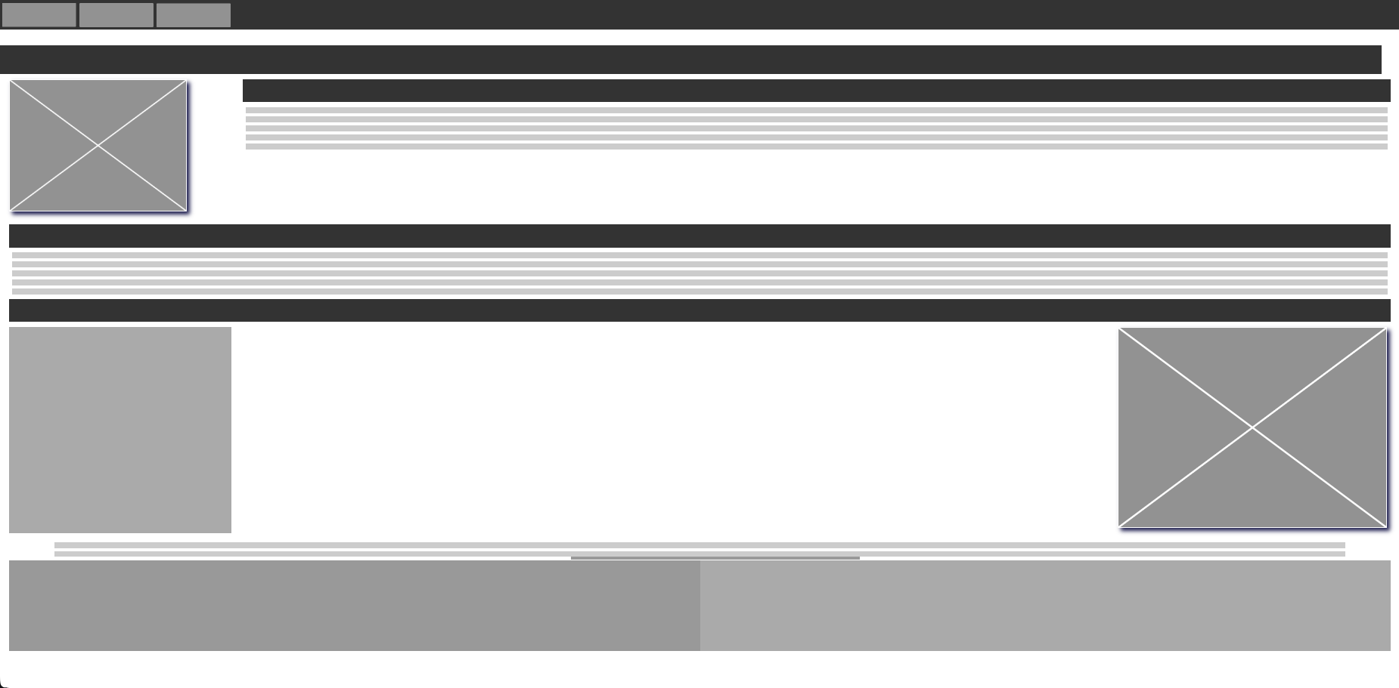
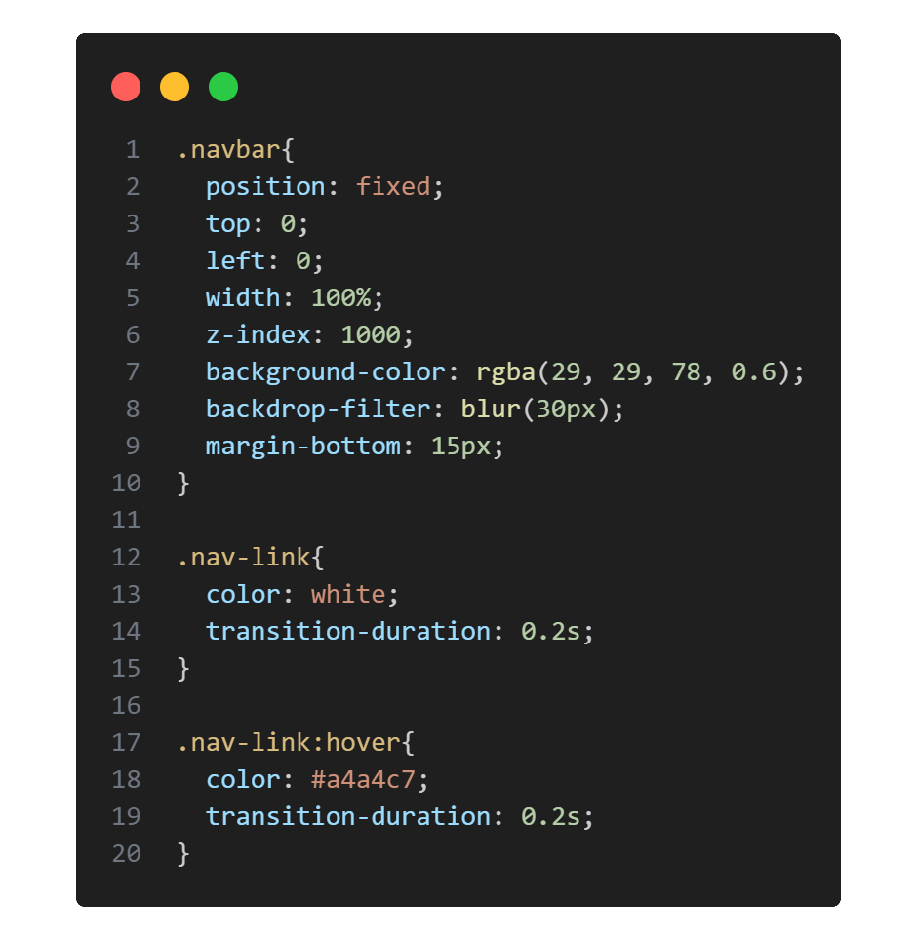
Vázlatszerkezeti rajz

Slide 4
Navigációs sáv
Mindig felül legyen
Áttetszőség
Szín változtatása

Slide 5
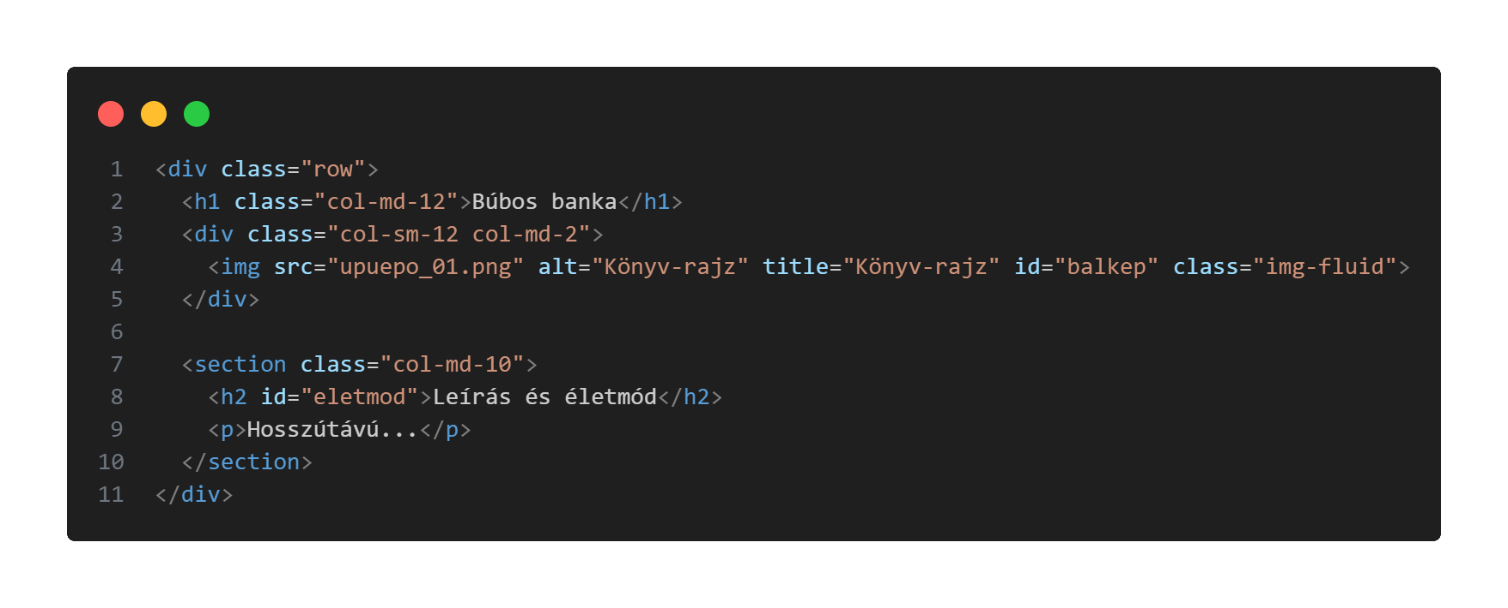

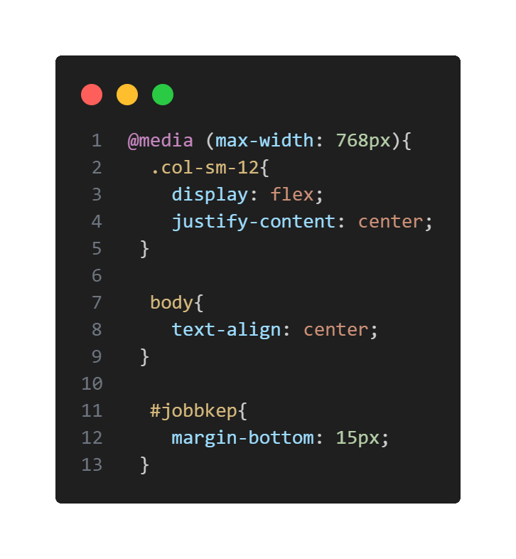
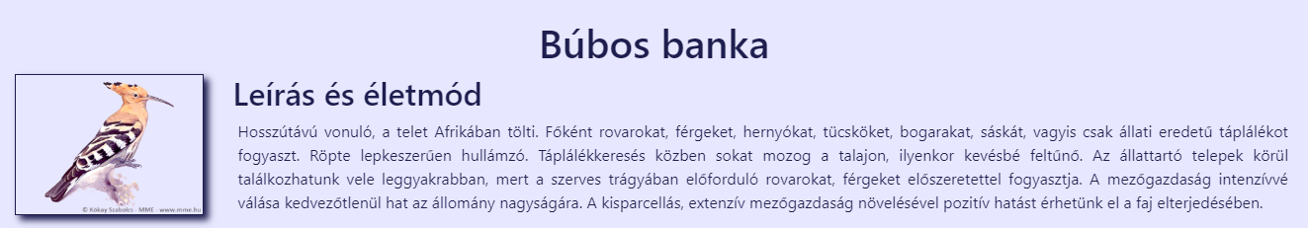
Reszponzivitás
MD méret alatt mindent középre

Slide 6
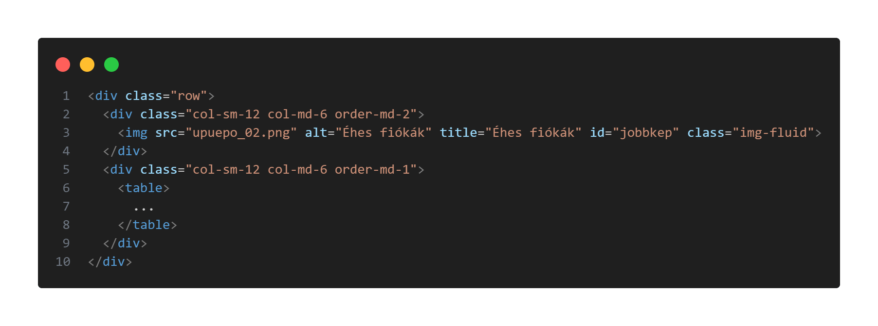

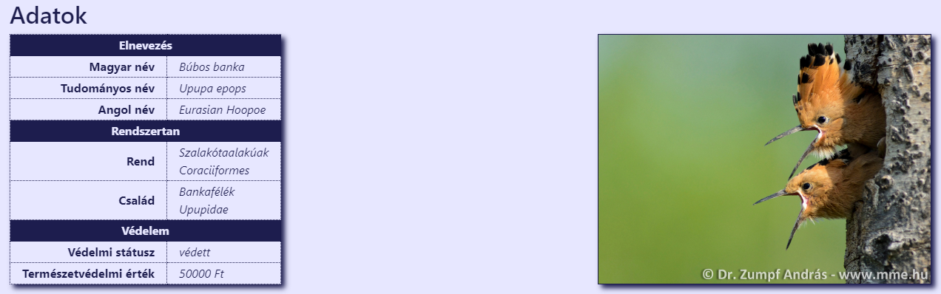
Reszponzivitás
A táblázat után jelenjen meg
MD méret alatt mindent középre

Slide 7
Fejlesztési lehetőségek / Előnyök
Új struktúra és Navigációs menü → Több adat átlátható hozzáadása
Reszponzív oldal → Telefonról is kényelmesen kezelhető
További lehetőségek: Modernebb kinézet készítése (pl.: képek lekerekítése, állítható sötét téma, stb.)

Slide 8
Nehézségek
Reszponzív középre igazítás
Végül a Bootstrap css file-ban találtam meg a megoldást

Slide 9
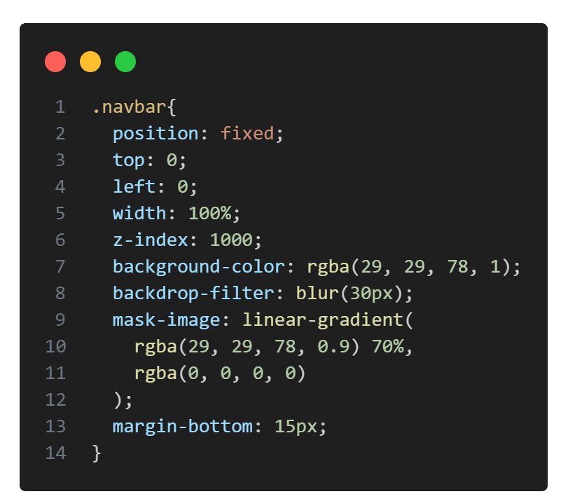

Ami nem sikerült…
Átmenetes elmosás
A navigációs sáv elmosódását eredetileg úgy terveztem, hogy elhalványul alul

Slide 10
Köszönöm a figyelmet

Slide 11
Wireframe: https://www.wirify.com
Elmosott sáv: https://youtu.be/--4n9c4-h1Y?si=tlJAjmQWj9qOw9XC&t=138
1-2 apró dolog (pl.: z-index, order-md-1/2): https://stackoverflow.com
Források

